Slide 1
GESTÃO DE PROJETOS
Análise e Desenvolvimento de Sistemas
Prof. Claudio Lima - http://lattes.cnpq.br/9330552327454666

Slide 2
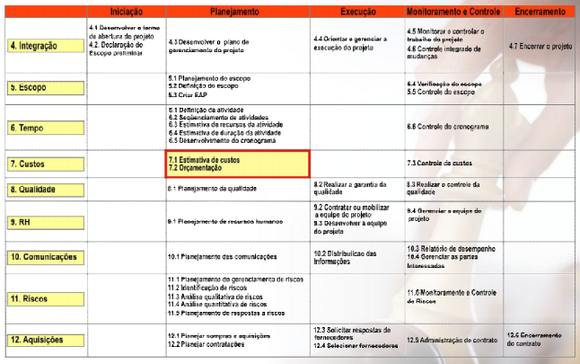
Gerenciamento de Custos em Projetos

Slide 3
Gerenciamento de Custos
“ O gerenciamento dos custos do projeto inclui os processos envolvidos em estimativas, orçamentos e controle dos custos de modo que o projeto possa ser terminado dentro do orçamento aprovado”

Slide 4
Gerenciamento de Custos
O gerenciamento dos custos do projeto deve considerar os requisitos das partes interessadas para captura de custos.
As diferentes partes interessadas medirão os custos do projeto de maneiras diferentes em tempos diferentes.

Slide 5

Gerenciamento de Custos
O gerenciamento de custos do projeto preocupa-se principalmente com o custo dos recursos necessários para completar as atividades do projeto.

Slide 6
Estimar os Custos
É o processo de desenvolvimento de uma estimativa dos recursos monetários necessários para executar as atividades do projeto.
As estimativas de custo são um prognóstico baseado na informação conhecida num determinado momento

Slide 7
Estimar os Custos
Incluem a identificação e a consideração da alternativas de custo para iniciar e terminar o projeto

Slide 8
Estimar os Custos
As estimativas de custos devem ser refinadas durante o curso do projeto para refletir detalhes adicionais que se tornarem disponíveis.
A precisão da estimativa de um projeto aumentara conforme o mesmo progride no seu ciclo de vida.

Slide 9
Estimar os Custos
Os custos são estimados para todos os recursos que serão cobrados do projeto.
Isso inclui, mas não se limita a mão de obra, materiais, equipamentos, serviços e instalações, assim como categorias especiais como provisão para inflação ou custos de contingências.
Uma estimativa de custo é uma avaliação quantitativa dos custos prováveis dos recursos necessários para completar a atividade.

Slide 10
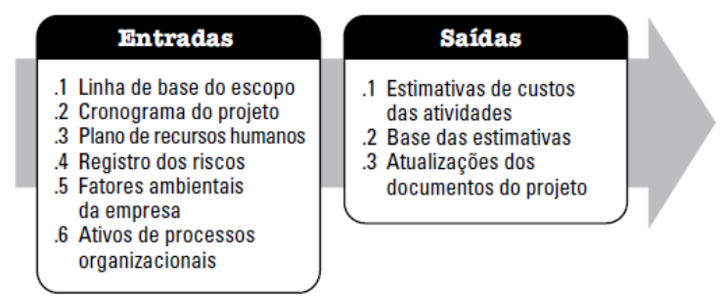
Estimar os Custos

Slide 11
Determinar o Orçamento
É o processo de agregação dos custos estimados de atividades individuais ou pacotes de trabalho para estabelecer uma linha de base dos custos autorizada.
Essa linha de base inclui todos os orçamentos autorizados, mas exclui as reservas de gerenciamento.

Slide 12
Determinar o Orçamento
Os orçamentos do projeto compõem os recursos financeiros autorizados para executar o projeto.
O desempenho dos custos do projeto será medido em relação ao orçamento autorizado.

Slide 13
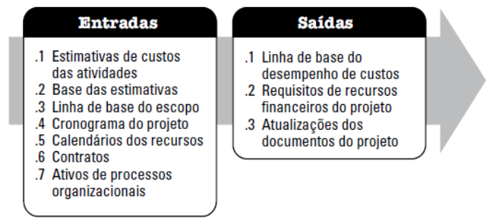
Determinar o Orçamento

